Slide 1



Slide 2


1. ESTADOS FINANCIEROS SAE
AL 31 DE AGOSTO DE 2019
Vicepresidencia Administrativa y Financiera – Gerencia Financiera

Slide 3
ESTADO DE SITUACION FINANCIERA INDIVIDUAL
AL 31 DE AGOSTO DE 2019 Y 31 DE AGOSTO DE 2018
(cifra en millones de pesos colombianos)
ACTIVO | 31-Agosto-2019 |  | 31-Agosto-2018 |  | Al 31-Dic 2018 |  | Variación % Agosto 2019 - 2018 |  | Variación % Ago - Dic 2019-2018
ACTIVO CORRIENTE
Efectivo en Bancos | 325 |  | 283 |  | 448 |  | 15 |  | -27
Efectivo de uso restringido | 6,439 |  | 6,527 |  | 6,201 |  | -1 |  | 4
Inversiones de administración de liquidez | 13,337 |  | 5,041 |  | 3,538 |  | 165 |  | 277
Cuentas por Cobrar Corto Plazo | 2,277 |  | 3,075 |  | 2,368 |  | -26 |  | -4
TOTAL ACTIVO CORRIENTE | 22,377 |  | 14,925 |  | 12,555 |  | 50 |  | 78
ACTIVO NO CORRIENTE
Cuentas por Cobrar Largo Plazo | 598 |  | 612 |  | 612 |  | -2 |  | -2
Deterioro | (598) |  | (598) |  | (598) |  | 0 |  | 0
Cuenta por Cobrar Largo Plazo | 0 |  | 14 |  | 14 |  | -100 |  | -100
Propiedades, Planta y equipo | 477 |  | 377 |  | 499 |  | 27 |  | -4
Otros Activos (anticipos Impuestos / Diferidos) | 9,884 |  | 14,300 |  | 17,000 |  | -31 |  | -42
TOTAL ACTIVO NO CORRIENTE | 10,362 |  | 14,691 |  | 17,512 |  | -49 |  | -41
TOTAL ACTIVO | 32,739 |  | 29,615 |  | 30,067 |  | 9 |  | 9
Vicepresidencia Administrativa y Financiera – Gerencia Financiera

Slide 4
ESTADO DE SITUACION FINANCIERA INDIVIDUAL
AL 31 DE AGOSTO DE 2019 Y 31 DE AGOSTO DE 2018
(cifra en millones de pesos colombianos)
PASIVO | 31-Agosto-2019 |  | 31-Agosto-2018 |  | Al 31-Dic 2018 |  | Variación % Agosto 2019 - 2018 |  | Variación % Ago - Dic 2019-2018
PASIVO CORRIENTE
Cuentas por Pagar | 2,993 |  | 3,049 |  | 2,218 |  | -2 |  | 35
Beneficios a los empleados Corto Plazo | 2,232 |  | 1,931 |  | 2,277 |  | 16 |  | -2
Provisiones | 197 |  | 91 |  | 91 |  | 117 |  | 117
Otros pasivos | 7,099 |  | 6,419 |  | 7,217 |  | 11 |  | -2
TOTAL PASIVO CORRIENTE | 12,521 |  | 11,489 |  | 11,802 |  | 9 |  | 6
 |  |  |  |  |  |  | 0 |  | 0
TOTAL PASIVO | 12,521 |  | 11,489 |  | 11,802 |  | 9 |  | 6
PATRIMONIO
Capital Suscrito y Pagado | 17,430 |  | 17,430 |  | 17,430 |  | 0 |  | 0
Reservas | 595 |  | 554 |  | 554 |  | 7 |  | 7
Resultados Ejercicio Anterior | ( 126) |  | 0 |  | 28 |  | 0 |  | -550
Resultado del ejercicio | 2,319 |  | 269 |  | 378 |  | 763 |  | 513
Impactos por Transición | 0 |  | ( 126) |  | ( 126) |  | -100 |  | -100
TOTAL PATRIMONIO | 20,218 |  | 18,127 |  | 18,265 |  | 12 |  | 11
TOTAL PASIVO Y PATRIMONIO | 32,739 |  | 29,615 |  | 30,067 |  | 9 |  | 9
Vicepresidencia Administrativa y Financiera – Gerencia Financiera

Slide 5
ESTADO DE RESULTADO INTEGRAL INDIVIDUAL
DEL 1° AL 31 DE AGOSTO DE 2019 Y DEL 1° AL 31 DE AGOSTO DE 2018
(cifras expresadas en millones de pesos)
 |  |  | 31-Agosto-2019 |  | 31-Agosto-2018 |  | Al 31-Dic 2018 |  | Variación % Agosto 2019 - 2018 |  | Variación % Ago - Dic 2019-2018
INGRESOS POR PRESTACION DE SERVICIOS |  |  | 31,977 |  | 25,154 |  | 39,993 |  | 27 |  | -20
FINANCIEROS |  |  | 69 |  | 212 |  | 280 |  | -68 |  | -75
SUBVENCIONES |  |  | 100 |  | 0 |  | 0 |  | 0 |  | 0
INGRESOS DIVERSOS |  |  | 5 |  | 57 |  | 98 |  | -92 |  | -95
TOTAL INGRESOS OPERACIONALES |  |  | 32,151 |  | 25,423 |  | 40,370 |  | 26 |  | -20
GASTOS DE ADMINISTRACIÓN DE OPERACIÓN
GASTOS DE PERSONAL |  |  | 17,444 |  | 15,915 |  | 24,407 |  | 10 |  | -29
GASTOS GENERALES |  |  | 7,866 |  | 6,855 |  | 11,183 |  | 15 |  | -30
IMPUESTOS, CONTRIBUCIONES Y TASAS |  |  | 142 |  | 114 |  | 242 |  | 25 |  | -41
GASTOS DE OPERACIÓN |  |  | 2,071 |  | 1,254 |  | 2,447 |  | 65 |  | -15
DETERIORO, DEPRECIACION, AMORTIZACION |  |  | 471 |  | 76 |  | 117 |  | 517 |  | 304
OTROS GASTOS OPERACIONALES |  |  | 997 |  | 794 |  | 1,377 |  | 26 |  | -28
TOTAL GASTOS DE ADMINISTRACION |  |  | 28,991 |  | 25,008 |  | 39,773 |  | 16 |  | -27
RESULTADO DEL PERIODO ANTES DE IMPUESTOS |  |  | 3,159 |  | 415 |  | 597 |  | 662 |  | 429
IMPUESTO SOBRE LA RENTA Y COMPLEM. |  |  | 840 |  | 146 |  | 219 |  | 476 |  | 284
RESULTADO DEL PERIODO |  |  | 2,319 |  | 269 |  | 378 |  | 763 |  | 513
Vicepresidencia Administrativa y Financiera – Gerencia Financiera

Slide 6
2. PORTAFOLIO
A 31 DE AGOSTO DE 2019
Vicepresidencia Administrativa y Financiera – Gerencia Financiera

Slide 7
COMPOSICIÓN PORTAFOLIO AGOSTO 2019
COMPOSICION DEL PORTAFOLIO | EXTINTOS | EN PROCESO EXTINCION | TOTAL PORTAFOLIO AGOSTO/2019 | PART.%
Bancos Nacionales | 1,618.00 | 109,854.00 | 111,472.00 | 9.37%
Bancos Internacionales | - | 258.00 | 258.00 | 0.02%
FIC | 23,062.00 | 335,902.00 | 358,964.00 | 30.17%
TES | 40,802.00 | 394,391.00 | 435,193.00 | 36.57%
CDT | - | 282,745.00 | 282,745.00 | 23.76%
ACCIONES | 1,033.00 | 305.00 | 1,338.00 | 0.11%
TOTAL | 66,515.00 | 1,123,455.00 | 1,189,970.00 | 100.00%
 | 5.59% | 94.41% | 100.00%
Vicepresidencia Administrativa y Financiera – Gerencia Financiera

Slide 8

HECHOS RELEVANTES PORTAFOLIO DE INVERSIONES AGOSTO 2019
Valoración Portafolio Extinto
Los TES se valoraron en $239,225,773 (0,59%)
Vicepresidencia Administrativa y Financiera – Gerencia Financiera

Slide 9

HECHOS RELEVANTES PORTAFOLIO DE INVERSIONES AGOSTO 2019
Valoración Portafolio En Proceso de Extinción
Los TES se valoraron en $2,330,292,122 (0,59%)
Los CDT se valoraron en $996,877,701 (0,35%)
Inversión
Se realizo una inversión de CDT por valor de $50.000.000.000.00 tasa de inversión 4.90 EA% y los recursos corresponde a Enertolima
Vicepresidencia Administrativa y Financiera – Gerencia Financiera

Slide 10

PORTAFOLIO RECURSOS PROPIOS SAE AGOSTO 2019
Cifras en Millones de Pesos
Vicepresidencia Administrativa y Financiera – Gerencia Financiera

Slide 11
3. INFORME APROBACIÓN MODIFICACIÓN PRESUPUESTO 2019
Vicepresidencia Administrativa y Financiera – Gerencia Financiera

Slide 12
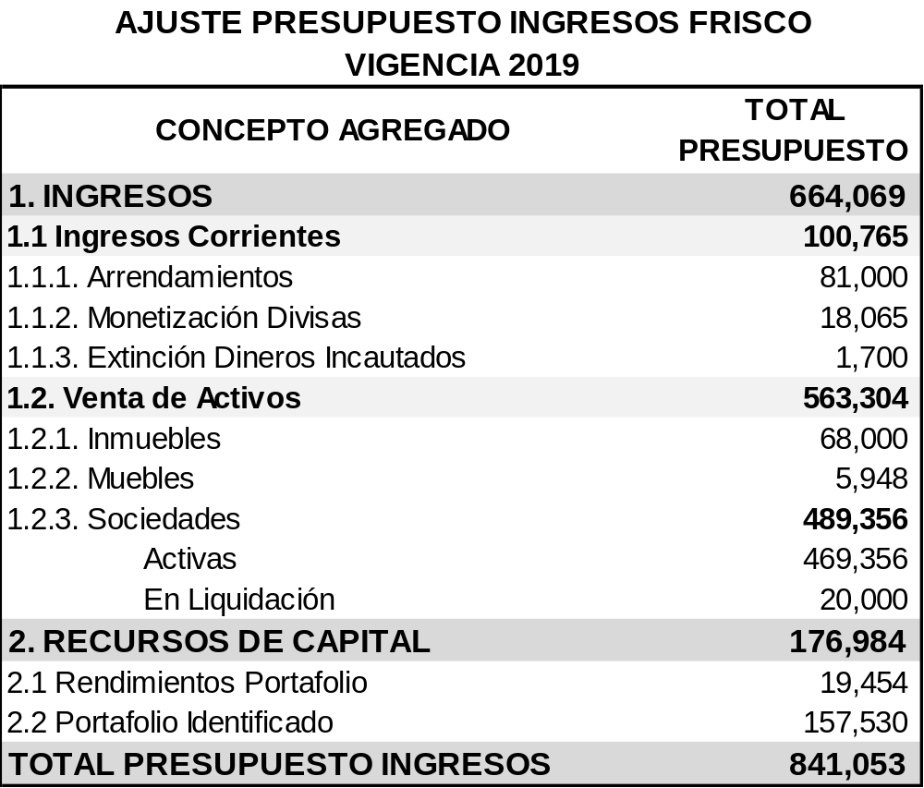
Vicepresidencia Administrativa y Financiera – Gerencia Financiera

Slide 13
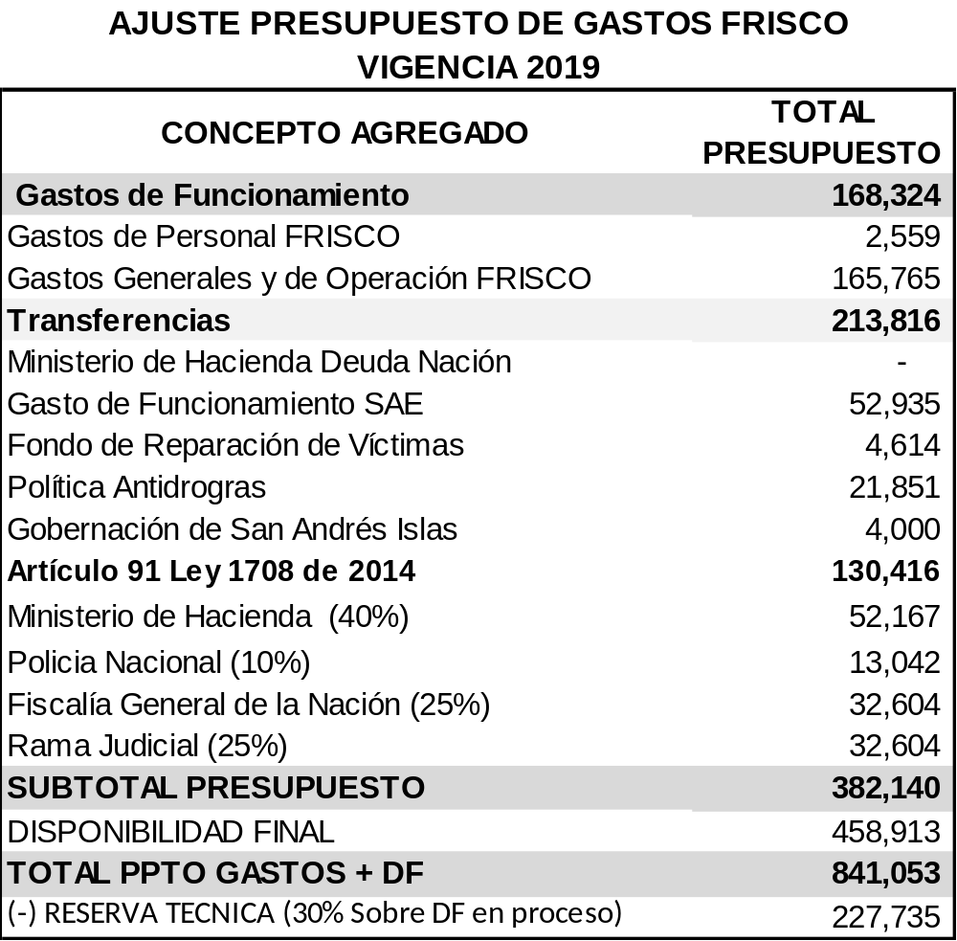
Vicepresidencia Administrativa y Financiera – Gerencia Financiera

Slide 14
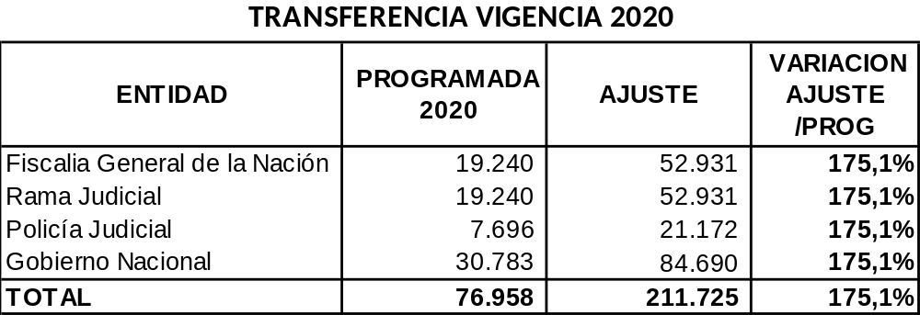
Vicepresidencia Administrativa y Financiera – Gerencia Financiera

Slide 15
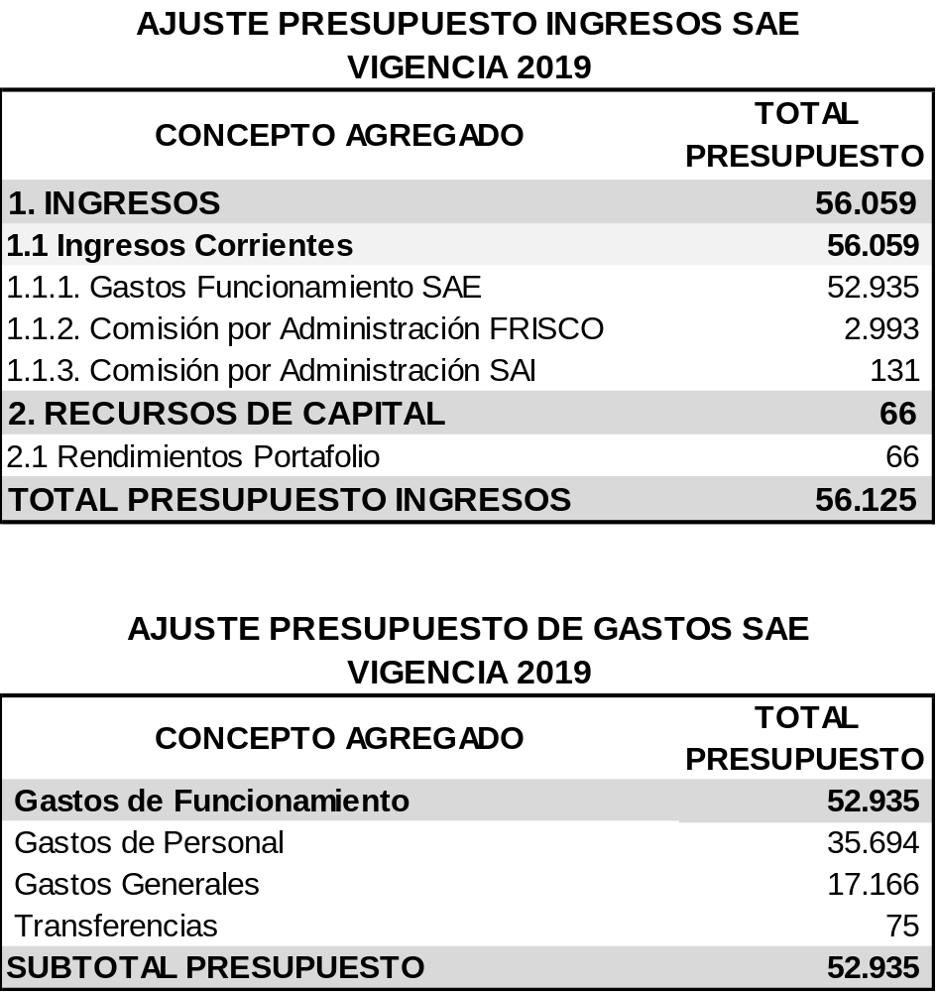
Vicepresidencia Administrativa y Financiera – Gerencia Financiera

Slide 16
4. APOYO ECONOMICO A EMPLEADOS
Vicepresidencia Administrativa y Financiera – Gerencia Financiera

Slide 17
Auxilio Económico para el fomento de la Educación Formal Superior.
Auxilio Económico para Inscripción y/o actualización en el Registro Abierto de Avaluadores - RAA.

Slide 18
“Auxilio Económico para el Fomento de la Educación Formal Superior”
Definición
Auxilio económico otorgado a los trabajadores de SAE con el propósito de fomentar la educación formal superior, de modo que se profesionalice la planta y se aumenten los niveles de eficiencia y eficacia en el ejercicio de la función que le corresponde a la sociedad.
Modalidades
Periodicidad.
El apoyo para la educación se aprobará por cada periodo o ciclo y según el presupuesto disponible para la vigencia.
Requisitos
Tipo de Vinculación: Contrato laboral directo con SAE a término indefinido.
Antigüedad (Art. 2.2.10.5 Decreto 1083 de 2015) Mínimo de doce (12) meses continuos al servicio de la entidad.
Evaluación de rendimiento (P-GT2-171 Procedimiento evaluación de rendimiento): calificación sobresaliente en la última evaluación anual de rendimiento.
No sanción disciplinaria: No debe registrar sanción disciplinaria dentro del año inmediatamente anterior.
Presupuesto
El auxilio económico cubre programas de pregrado y postgrado debidamente registrados en el Sistema Nacional de Información de la Educación Superior - SNIES y ofrecidos por instituciones de educación superior autorizadas. Pregrado: técnico, tecnológico y profesional. Postgrado: Especialización, maestría y doctorado. En los núcleos de conocimiento que guarden directa relación con las funciones del empleo.
Proyecto 2019LG263 LP-NA Apoyo a La Educación Formal de los Trabajadores que cursen Formación Avanzada.
Vigencia 2019
$ 240.000.000
El auxilio económico no constituye salario. Artículo 128 CST
Gerencia de Talento Humano

Slide 19
CRITERIOS
Compromiso escrito del trabajador a asistir y permanecer en el programa educativo, a prestar sus servicios a SAE por el mismo periodo de tiempo del ciclo académico que adelanta con el apoyo económico, a compensar el tiempo si adelanta los estudios durante la jornada laboral.
Los pagos se realizarán directamente a la institución de Educación debidamente aprobada por el Ministerio de Educación. En ningún caso se efectuará directamente el giro al colaborador.
No favorecerá en ningún caso a trabajadores que sean beneficiarios de otro apoyo o subsidio otorgado por SAE o cualquier otra entidad. No se aprobarán auxilios para repetir ciclos, programas o niveles académicos.
Si el trabajador decide suspender el actual ciclo de estudio o no continuar al siguiente deberá exponer por escrito a la Gerencia de Talento Humano las razones que a ello conducen con los soportes a que haya lugar. Si las razones expuestas obedecen a fuerza mayor o calamidad deberá manifestar que retomara el programa dentro del año siguiente a aquel en que se dio la suspensión, luego de este tiempo no será tenido en cuenta para nuevas solicitudes.
En caso de reprobar un ciclo del programa académico por inasistencia o por incumplimiento de requerimientos académicos o disciplinarios según el reglamento establecido por la institución educativa, el trabajador no podrá ser tenido en cuenta para presentar nuevas solicitudes y deberá reintegrar el dinero pagado por este concepto.
El otorgamiento del auxilio para un ciclo no constituye la obligación para SAE de dar continuidad o asumir la totalidad del programa académico, si no se cumple con los requisitos y procedimiento establecido.
Aprobaciones hasta agotar los recursos previstos. Se otorga de manera independiente para cada uno de los ciclos que comprende el programa académico.

Slide 20
Las solicitudes se verificarán de acuerdo al orden de radicación en el sistema disponible para tal fin (actualmente Zeus) con la documentación exigida. Se rechazarán las solicitudes que no estén radicadas en el sistema de información con la documentación completa.
Recepción y Verificación
Prelación
Trabajadores que no hayan sido beneficiados anteriormente con estos apoyos educativos.
Trabajadores que ocupen el nivel de empleo del menor nivel de remuneración.
Madres o padres cabeza de familia.
Orden de Elegibilidad
El trabajador que haya obtenido la calificación de rendimiento mas alta.
El trabajador que obtenga el promedio de notas mas alta.
Sorteo.

Slide 21
El auxilio se otorgará hasta por dos (2) SMMLV, por cada ciclo o periodo académico solicitado, sin exceder el 50% del valor de la matricula.
Monto
Reintegro
Cuando el trabajador inicia un ciclo del programa académico y decide suspenderlo, sin justa causa, o cuando no retoma dentro del año siguiente.
Cuando el trabajador reprueba un ciclo académico por mérito académico o inasistencia, según el reglamento establecido por la institución.
Por sanción disciplinaria impuesta al trabajador , en cumplimiento del Reglamento Interno de la Institución Educativa.
Cuando el trabajador termina su vinculación laboral con SAE sin haber culminado el ciclo académico y sin cumplir con el compromiso de permanencia en la entidad por el tiempo que dure dicho ciclo.
Cuando el trabajador cuenta con una beca que cubre total o parcialmente los costos de inscripción en los programas académicos, y no informó sobre esta situación a Talento Humano.

Slide 22
Auxilio por Excelencia
El monto máximo será hasta el 50% del valor de la matricula para el primer ciclo, para los restantes periodos hasta un porcentaje igual al promedio de notas obtenido en el ciclo anterior, de acuerdo a la disponibilidad presupuestal, sin superar seis (6) salarios MMLV en todo el programa.
Cubre la totalidad del programa académico, siempre y cuando se acredite el mérito académico, con un promedio igual o superior a 4.0. o su equivalente según la escala de calificaciones por cada ciclo.
Deberá cumplir con los requisitos de acceso, permanencia y graduación.
Deberá corresponder a programas educativos acorde con las funciones del cargo y/o misión SAE.
Deberá cumplir con los requisitos, condiciones y demás previstos para el otorgamiento del Auxilio Económico para el Fomento de la Educación Formal Superior.
Este auxilio se otorgará a tres (3) trabajadores para cursar programas de postgrado (especialización, maestría y doctorado).
Permanencia en la entidad por un tiempo igual y posterior al total del programa académico.

Slide 23

POBLACIÓN OBJETIVO
Planta actual: 384
36%
Trabajadores sin Educación Superior:
- 140 Aprox. (38 asistenciales y 102 técnicos)
MODALIDAD | ESTUDIAN ACTUALMENTE | INICIAN ESTUDIOS 2020 (*)
MAESTRIA | 3 | 15
ESPECIALIZACIÓN | 18 | 43
PREGRADO | 37 | 12
TECNOLOGO | 5
TECNICO | 1 | 3
 | 64 | 73
Con el presupuesto aprobado para la vigencia 2019 se podrían otorgar:
Hasta 130 auxilios educativos.
3 Auxilios por Excelencia
(*) Fuente: Encuesta de Talento Humano Sep. 2019
$ 240.000.000 para la vigencia 2019
Edades
20 a 30 | 72
30 a 40 | 53
Mayores de 40 | 15
 | 140

Slide 24
“Auxilio Económico para actualización en el Registro Abierto de Avaluadores - RAA”
Contar con Contrato laboral directo con SAE a término indefinido.
Definición:
Auxilio económico del 50 % del valor de la actualización en el Registro Abierto de Avaluadores - RAA, para los trabajadores de la planta de SAE que de acuerdo con el empleo lo requieran, para el ejercicio de sus funciones.
(Ley 1673 de 2013 “Por la cual se reglamenta la actividad del Avaluador y se dictan otras disposiciones).
Requisitos:
Valor:
50 % del costo de la actualización o ampliación del Registro, a partir del siguiente año después de la Admisión e inscripción. Valor actual de la actualización 1 SMMLV
Contar con el registro en el momento del ingreso a SAE.
Exclusividad para realizar los avalúos solamente para SAE o para quien SAE autorice.
Permanencia en SAE durante el tiempo de vigencia de la actualización del Registro.
Población Objetivo:
16 Trabajadores
El auxilio económico no constituye salario. Artículo 128 CST
Gerencia de Talento Humano

